Slide 1
RELIGIÕES COMPARADASORIENTAIS
Créditos: 2 Horas-aula: 36h/a (aulas presenciais + estudos supervisionados)

Slide 2
Diz o artigo XVIII da Declaração Universal dos Direitos do Homem: “Todo homem tem direito à liberdade de pensamento, consciência e religião; este direito inclui a liberdade de mudar de religião ou crença e a liberdade de manifestar essa religião ou crença, pelo ensino, pela prática, pelo culto e pela observância, isolada ou coletivamente, em público ou em particular”.

Slide 3
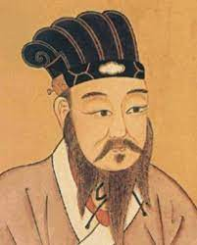
CONFÚCIO (551 – 479 a.C.) Mais famoso filósofo e pensador chinês

Slide 4
“Para conhecermos os amigos é necessário passar pelo sucesso e pela desgraça. No sucesso, verificamos a quantidade e, na desgraça, a qualidade.”

Slide 5
“Coloque a lealdade e a confiança acima de qualquer coisa; não te alies aos moralmente inferiores.”

Slide 6
“Quando vires um homem bom, tenta imitá-lo; quando vires um homem mau, examina-te a ti mesmo ”

Slide 7
Confúcio trabalhou como:
Pastor
Vaqueiro
Funcionário Público
Guarda Livros
Letras
Arte dos Arqueiros
Música
Contador Público

Slide 8
+ - 550 a.C. – Confucionismo
Taoísmo/Buda
+ - 2000 a.C. - Abraão
+ - 622 A.D. - Islamismo
+ - 1500 a.C. - Moisés
+ - 33 A.D. - Cristianismo

Slide 9
1
O confucionismo é o principal sistema de pensamento chinês, tendo sido a doutrina oficial na China durante quase dois mil anos, do século II até o início do século XX.

Slide 10
2
O confucionismo tem influenciado as atividades dos chineses em relação à existência, fixando os modelos de vida, valores sociais e proporcionando a base das teorias políticas e instituições chinesas, sendo, portanto, uma religião com apelos essencialmente morais e sociais.

Slide 11
3
Da China, o confucionismo se estendeu à Coréia do Sul, Japão, Vietnam, Cingapura e, nas últimas décadas, tem despertado o interesse de muitos eruditos do Ocidente.

Slide 12
4
O princípio básico do confucionismo é conhecido pelos chineses como junchaio (ensinamentos dos sábios) e define a busca de um caminho superior (tao) como forma de viver bem e em equilíbrio entre as vontades da terra e as do céu.

Slide 13
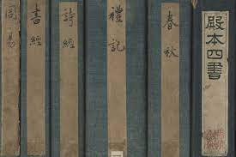
O cânon confucionista

Slide 14
5
Durante um período em que atuou como docente, Confúcio reuniu numa coleção escritos antigos, os quais editou, adicionando-lhes comentários. Distribuiu esses manuscritos em quatro livros, incluindo a estes um quinto volume, escrito de próprio punho. Esta coleção alcançou renome entre os confucionistas sob o título “Os cinco clássicos”. São eles:

Slide 15
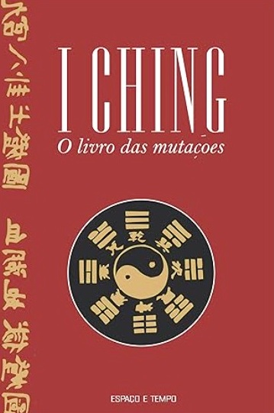
“o livro das mudanças – I Ching”, utilizado como instrumento de arte divinatória

Slide 16
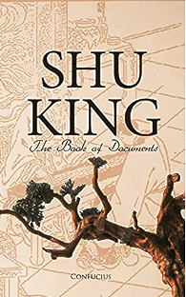
“o livro dos anais – Shu K´ing”, que versa sobre os exemplos deixados pelos ancestrais, tidos como cruciais para a compreensão da mente de Confúcio

Slide 17
“o livro da poesia – Shih Ching”, cujo conteúdo, poesias, segundo Confúcio, era capaz de colaborar com a construção de um caráter que formava homens virtuosos

Slide 18
“o livro da poesia – Shih Ching”, cujo conteúdo, poesias, segundo Confúcio, era capaz de colaborar com a construção de um caráter que formava homens virtuosos

Slide 19
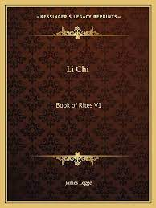
“o livro das cerimônias – Li Chi”, destinado ao homem superior, para ensiná-lo a agir de forma correta e com respeito às tradições

Slide 20
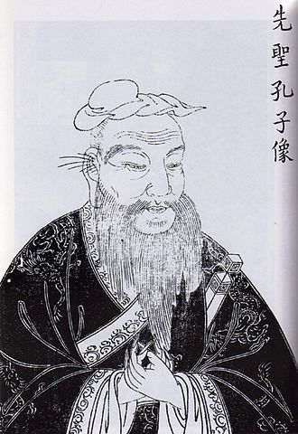
“os anais da primavera e do outono – Ch´um Ch´iu”, que comenta os eventos ocorridos na província de Lu, contemporaneamente ao “mestre” Confúcio.

Slide 21
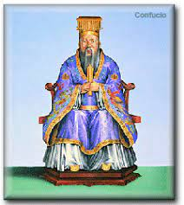
Pontos básicos da doutrina confucionista

Slide 22
No confucionismo não existe um deus criador do mundo, nem uma igreja organizada ou sacerdotes.
O alicerce místico de sua doutrina é a busca do Tao, conceito herdado de pensadores religiosos anteriores a Confúcio. A base da felicidade dos seres humanos é a família e uma sociedade harmônica. A família e a sociedade devem ser regidas pelos mesmos princípios: os governantes precisam ter amor e autoridade como os pais; os súditos devem cultivar a reverência, a humildade e a obediência de filhos.

Slide 23
Confúcio pregava que o ser humano deveria cultuar seus antepassados já extintos, numa representação que se exigia do prolongamento do respeito que se tinha pelos pais ainda vivos. O homem, de acordo com esta doutrina, é composto por quatro dimensões: o eu, a comunidade, a natureza e o céu - fonte da auto-realização definitiva.

Slide 24
Pregava também o que considerava “as cinco virtudes essenciais do ser humano”, as quais relacionou em amar o próximo, ser justo,
comportar-se adequadamente, conscientizar-se da vontade do céu e cultivar a sabedoria e a sinceridade desinteressadas.
É possível traçar um sumário referente às doutrinas do confucionismo, que esteja preso aos seus termos-chave ou caminhos. Uma abordagem superficial sobre estes princípios é capaz de revelar a estrutura doutrinária básica da crença confucionista.

Slide 25
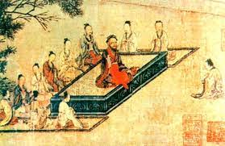
CONFÚCIO ABRE UMA ESCOLA

Slide 26
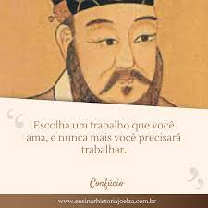
LITERATURA HISTÓRIA FILOSOFIA POLÍTICA ADMINISTRAÇÃO

Slide 27
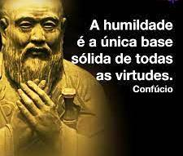
REN, Humildade e altruísmo

Slide 28
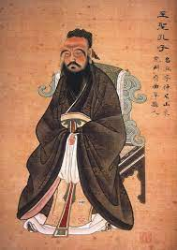
LI, Cortesia Ritual

Slide 29
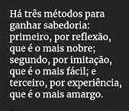
ZHI, Conhecimento ou Sabedoria Moral

Slide 30
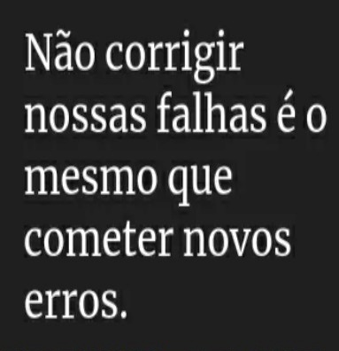
XIN, Integridade

Slide 31
ZHING, Fidelidade
Mantenha a fidelidade e a sinceridade como princípios básicos

Slide 32
YI, Justiça, Retidão, Honradez

